Slide 1
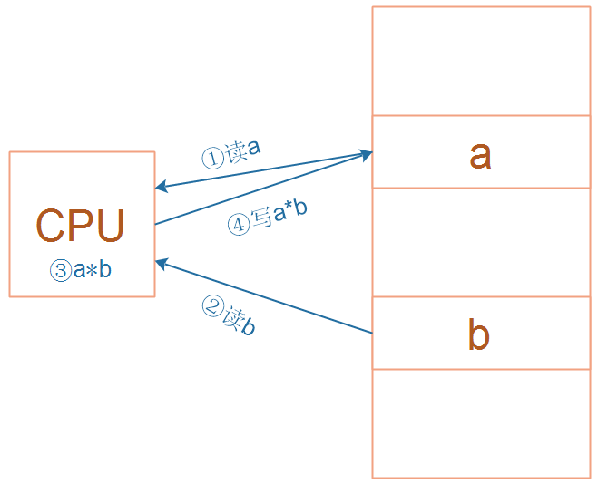
RISC
ARM芯片属于精简指令集计算机(RISC：Reduced Instruction Set Computing)，它所用的指令比较简单，有如下特点：
① 对内存只有读、写指令
② 对于数据的运算是在CPU内部实现
③ 怎么实现函数？怎么调用函数？

Slide 2
跳转指令简介
C程序中，函数A调用函数B的实质是什么？
void A()
{
int a = 10;
B(a);
printf(“ok”);
}
实质是：跳转去执行函数B的代码，函数B执行完后，还要回到函数A继续执行后面的代码。
对应的汇编指令就是跳转指令。

Slide 3
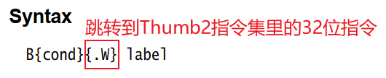

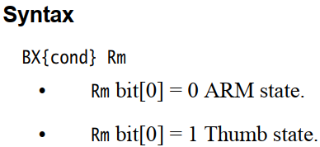
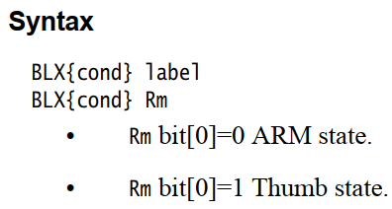
分支/跳转指令
参考《DEN0013D_cortex_a_series_PG.pdf》P327、P328、P329
核心指令是B、BL：
B：Branch，跳转
BL：Branch with Link，跳转前先把返回地址保持在LR寄存器中
BX：Branch and eXchange，根据跳转地址的BIT0切换为ARM或Thumb状态(0：ARM状态，1：Thumb状态) BLX：Branch with Link and eXchange
根据跳转地址的BIT0切换为ARM或Thumb状态(0：ARM状态，1：Thumb状态)

Slide 4
练习几条跳转指令
B指令示例：源码为 “source\02_录制视频时现场编写的源码\02_VisUAL\b.S”
B Delay
Delay
MOV R0, #1000
Loop
SUBS R0, R0, #1
BNE Loop
MOV R1, #1
2. BL指令示例：源码为 “source\02_录制视频时现场编写的源码\02_VisUAL\bl.S”
BL Delay ; 跳转前把返回地址保持在LR寄存器里
MOV R1, #1
Delay
MOV R0, #1000
Loop
SUBS R0, R0, #1
BNE Loop
MOV PC, LR ; 把LR赋给PC，返回

Slide 5
也可以给PC直接赋值
源码为 “source\02_录制视频时现场编写的源码\02_VisUAL\pc.S”
ADR LR, Ret ; 伪指令，读取Ret标号的地址赋给LR，这是返回地址
ADR PC, Delay ; 伪指令，读取Delay标号的地址赋给PC，直接跳转
Ret
MOV R1, #1
Delay
MOV R0, #1000
Loop
SUBS R0, R0, #1
BNE Loop
MOV PC, LR ; 把LR赋给PC，返回

